Slide 1
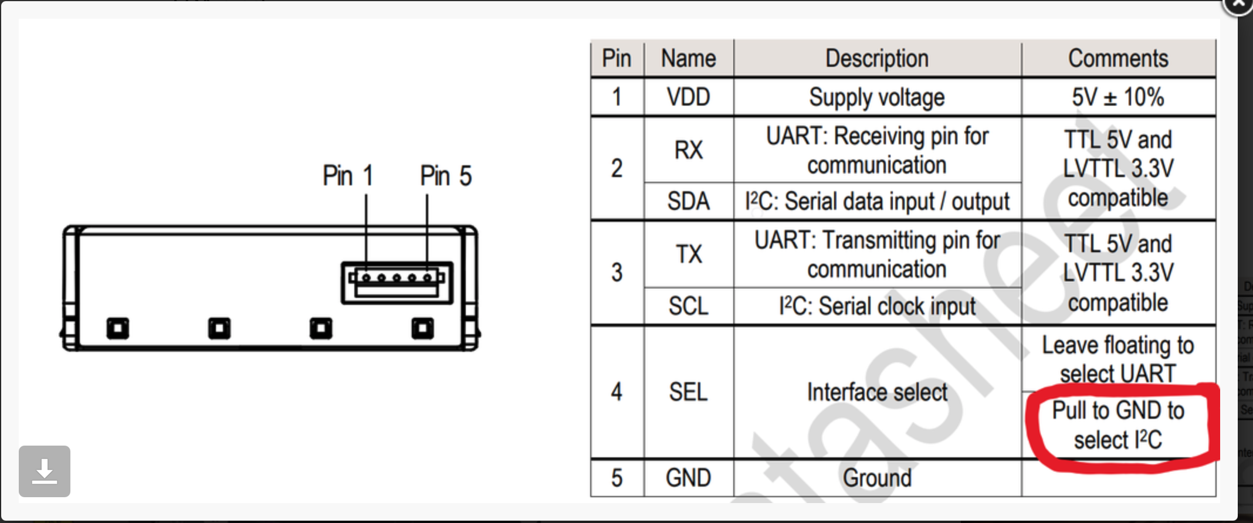
Red → Purple W → +5V
White → White → A4
Purple → Blue → A5
Green → Purple W/W → GND
Black → Purple → GND

Slide 2
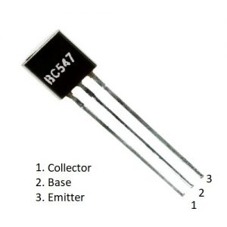
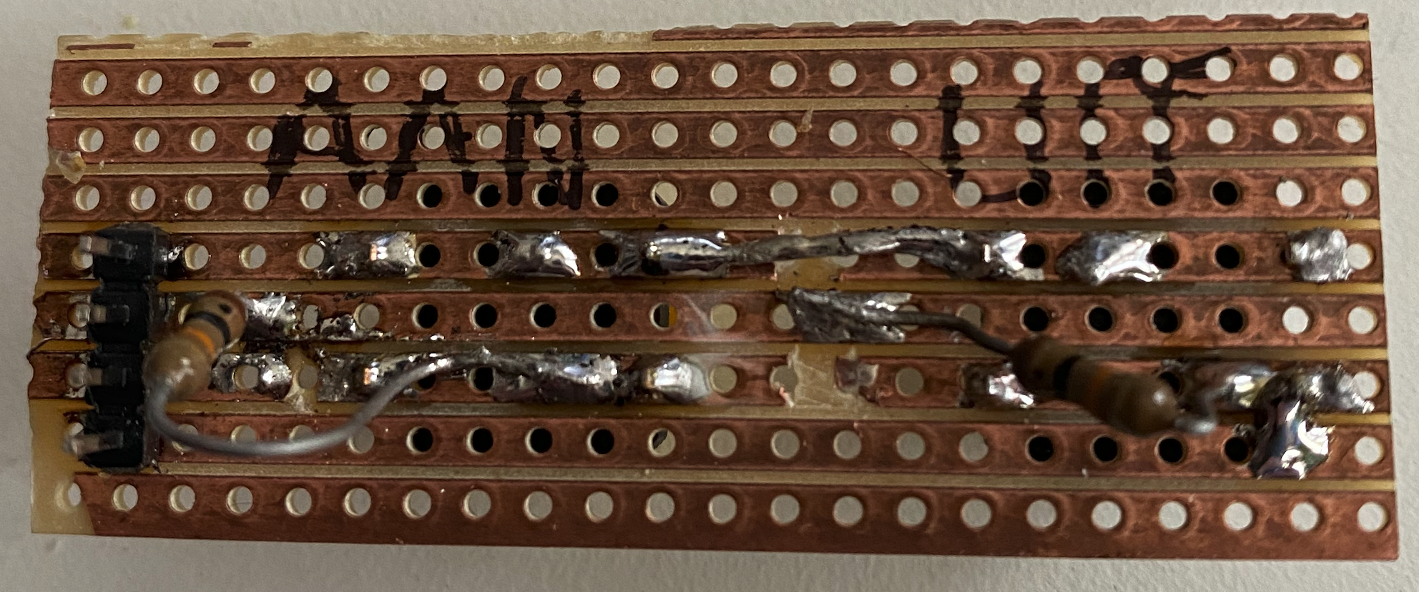
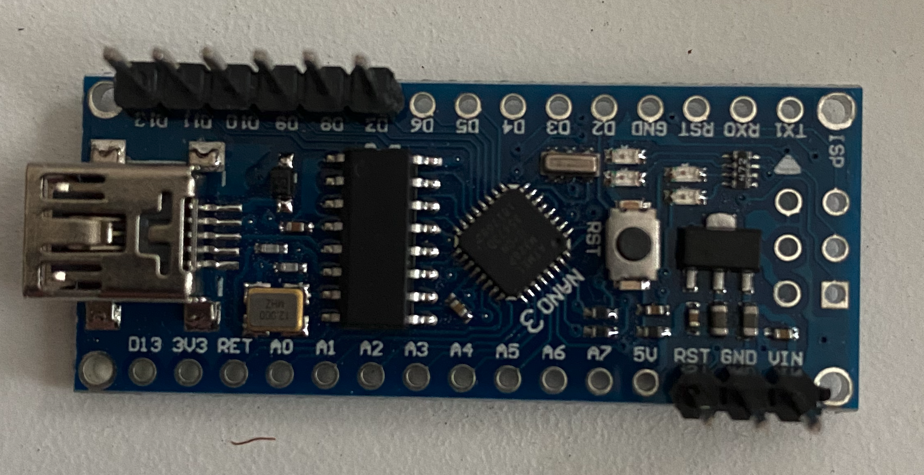
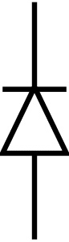

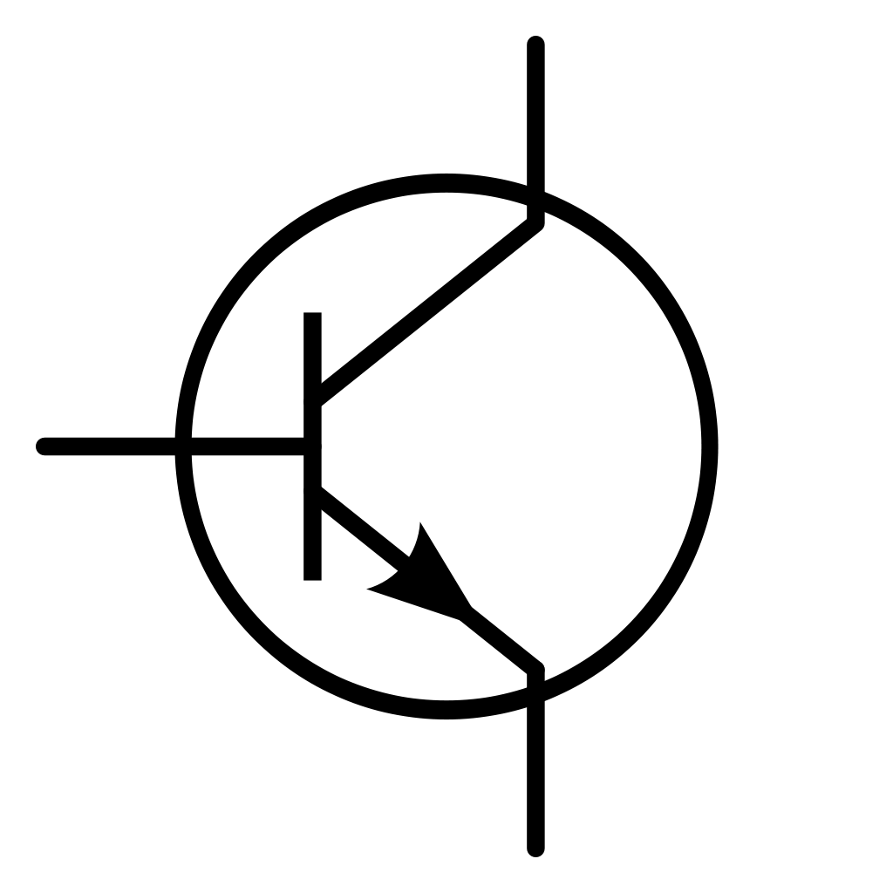
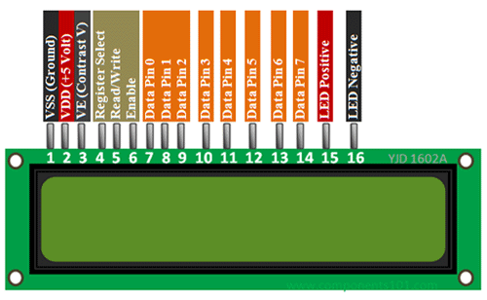
D2
1K
AAN
+5V
10K
GND
+5V
D2
D3
D3
UIT
+5V
10K
https://create.arduino.cc/projecthub/electropeak/using-1602-lcd-keypad-shield-w-arduino-w-examples-e02d95
+5V
M
pin D5
1K
BC 574
+5V
BC 574
2K2?
220
7 G 8
9 10 11 12
SDA
orange
#2
SDL
white
#3
BC 574

Slide 3
lees de sensor uit
waarde groter dan 40 μg/m³?
Nee
waarde kleiner dan 10 μg/m³?
Ja
Nee
Ja
Schakel filter unit in
Schakel filter unit uit

Slide 4
